Slide 1
2 মিঃ
স্বাগতম

Slide 2
পরিচিতি
২ মিঃ
সুদীপ্ত কুমার বর্মা
সহকারী শিক্ষক
কালীরহাট উচ্চ বিদ্যালয়
পাটগ্রাম,লালমনিরহাট ।
মোবাঃ ০১৭১৭২৯২১২৮
বিষয়ঃ রসায়ন
শ্রেণিঃ নবম
অধ্যায়ঃ দ্বিতীয়
পদার্থের অবস্থা
সময়ঃ ৫০মিঃ

Slide 3
ছবিগুলো লক্ষ্য কর এবং নিচের প্রশ্নগুলোর উত্ত্র দাও ।
5 মিঃ
১ । এখানে কত ধরনের পদার্থ আছে ?
২ । তাদের আকৃতি ,আয়তন ও ঘনত্ব কি ধরনের?
৩।এরকম হওয়ার কারন কী?

Slide 4
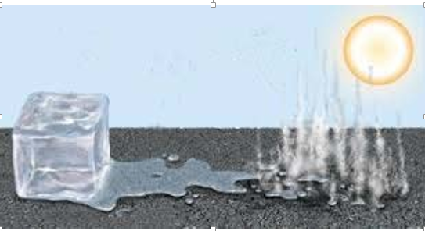
ছবিটিতে কি দেখচ্ছ ?
2 মিঃ

Slide 5
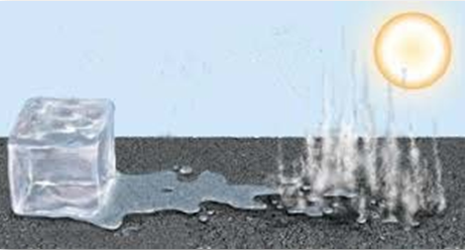
পদার্থের অবস্থা
২ মিঃ

Slide 6
শিখনফলঃ-
৩ মিঃ
১। পদার্থ কি এবং পদার্থের গঠন ব্যাখ্যা করতে পারবে?
২। পদার্থের আকৃতি ,আয়তন, ঘনত্ব ব্যাখ্যা করতে পারবে ?
৩। পদার্থের অবস্থা ও তাপের মধ্য সম্পর্ক ব্যাখ্যা করতে পারবে ?

Slide 7
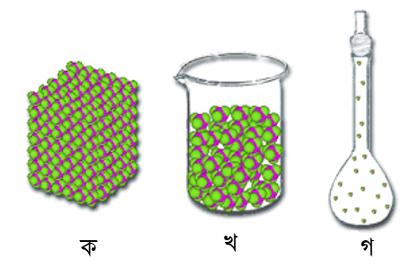
ছবি গুলো লক্ষ্য কর । ছবি তিনটির কনা গুলো সম্পর্কে চিন্তা কর ।
5 মিঃ

Slide 8
এসো ভিডিওটি দেখি।
5 মিঃ

Slide 9
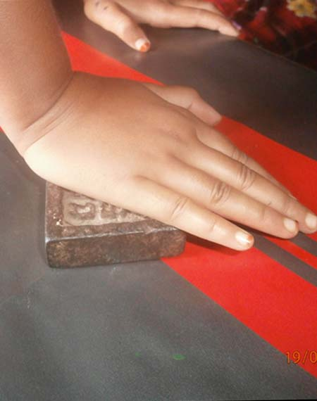
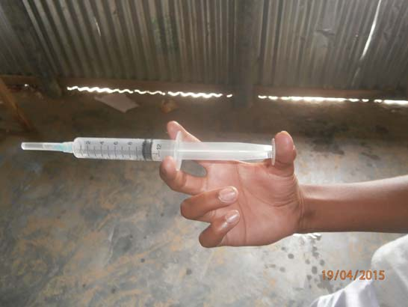
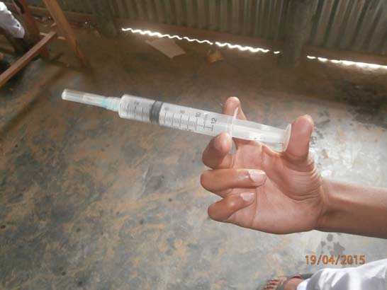
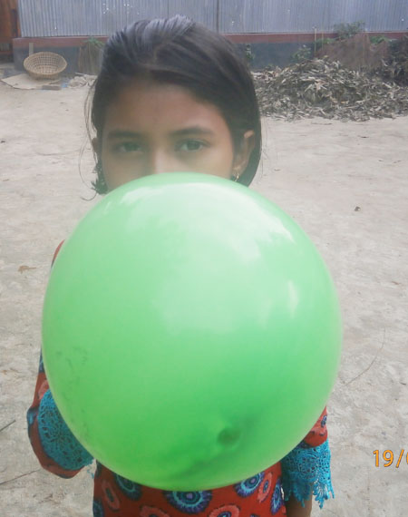
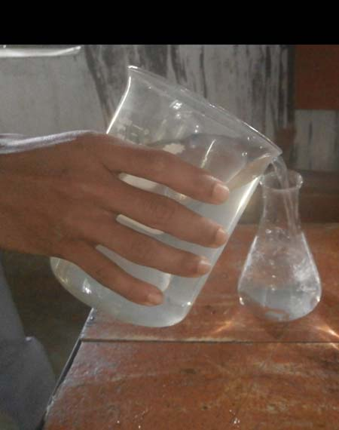
পরীক্ষণ
৬ মিঃ
চিত্রের মত একটি বেলুনে মুখ দিয়ে বাতাস ভরে আস্তে আস্তে ছাড়। বেলুনের আকৃতি ও আয়তনের কোন পরিবর্তন হল কিনা ফলাফল নিচের সারণিতে লিখ।
চিত্রের মত একটি পাত্রের পানি ভিন্ন আকৃতির একটি পাত্রে ঢাল। পানির আকৃতি ও আয়তনের কোন পরিবর্তন হল কিনা ফলাফল নিচের সারণিতে লিখ।
চিত্রের মত একটি বাটখারার উপর চাপ দাও। চাপ দেওয়ার ফলে বাটখারার আকৃতি ও আয়তনের কোন পরিবর্তন হল কিনা। ফলাফল নিচের সারণিতে লিখ।
চিত্রের মত একটি সিরিঞ্জে বাতাস ভরে চাপ দাও । কোন পরিবর্তন হল কিনা ফলাফল নিচের সারণিতে লিখ।
চিত্রের মত একটি সিরিঞ্জে পানি ভরে চাপ দাও । কোন পরিবর্তন হল কিনা ফলাফল নিচের সারণিতে লিখ।
পদার্থ
পর্যবেক্ষণ
সিদ্ধান্ত

Slide 10
ফলাফল মিলিয়ে নাও।
6 মিঃ
পদার্থ
পর্যবেক্ষণ
সিদ্ধান্ত
চিত্র-১
কঠিন পদার্থ
চাপে কঠিন পদার্থের আকৃতি ও আয়তনের কোন পরিবর্তন হয় না।
আকৃতি ও আয়তনের কোন পরিবর্তন হয় নি।
তরল পদার্থের নির্দিষ্ট আয়তন আছে কিন্তু নির্দিষ্ট আকার নেই। যে পাত্রে রাখা হয় সেই পাত্রের আকার ধারণ করে।
চিত্র-২
তরল পদার্থ
পানির আয়তনের কোন পরিবর্তন হয় নি। তবে পানি অন্য পাত্রের আকার ধারণ করেছে।
চিত্র-৩ চাপ প্রয়োগে তরল ও গ্যাসীয় পদার্থের অবস্থা।
পানিপূর্ণ সিরিঞ্জে চাপ প্রয়োগ করায় পানির আয়তন সামান্য কমে গেল কিন্তু বাতাসপূর্ণ সিরিঞ্জে চাপ প্রয়োগ করায় বাতাসের আয়তন কমে গেল।
তরল পদার্থের আয়তন চাপে স্বল্প মাত্রায় সংকোচনশীল কিন্তু বায়বীয় পদার্থের আয়তন চাপে অধিক মাত্রায় সংকোচনশীল।
চিত্র-৪ বায়বীয় পদার্থের আয়তন
প্রথম বেলুনের আকার অনেক বেশি হল কিন্তু বেলুনের মুখ খুলে দেয়ায় বাতাস বের হয়ে গেল, ফলে বেলুনের আকার কমে গেল।
বায়বীয় বা গ্যাসীয় পদার্থের নির্দিষ্ট কোন আকার বা আয়তন নেই। একে যে পাত্রে রাখা হয় সেই পাত্রের আকার ধারণ কোরে এবং তার সকল স্থান দখল করে।

Slide 11
দলগত কাজঃ-
৬ মিঃ
চিত্রের ছবি গুলোর আকৃতি, আয়তন ,ঘনত্ব লিখ?

Slide 12
মূল্যায়নঃ-
৫ মিঃ
১। পদার্থ কি?
২। পদার্থ কত প্রকার কি কি ?
৩ । কঠিন পদার্থের ২টি ধর্ম বল ?
৪। তরল পদার্থের ২টি ধর্ম বল?
৫ । বায়বীয় পদার্থের ২টি ধর্ম বল?

Slide 13
বাড়ীর কাজ
1 মিঃ
একটি উদাহরনের সাহায্যে দেখাও যে পদার্থ তিন অবস্থায় থাকতে পারে ?

